Slide 1
点燃
品牌私域运营中心
0成本，社群100%留存，异业换粉变现
部门：项目一组
姓名：林关月
花名：冰轮
最专业的品牌私域运营服务商
帮你管理最有价值的用户资产

Slide 2
目录
案例目标
案例关键词
案例中亮点及可复用的点
针对案例的延伸思考
案例中待优化点及改善方案
案例概述（或运作流程）

Slide 3
案例目标
此点核心回答：当初做此案例的目标是什么？要清晰具体。
0成本异业换粉，社群100%留存率

Slide 4
案例关键词
0成本
加粉率
进群率
下单率
留存率

Slide 5
案例概述-活动背景前置
舒客需要新增粉丝招募KOC，碧翠园需要精准粉丝，提高粉丝单粉价值及精准销售，选择用户画像相对接近的舒客粉丝群体进行粉丝置换
舒客池
精准粉丝
碧翠园池

Slide 6
活动流程
方案
1、产品库存准备
2、上架产品
3、话术准备
4、海报，素材准备
预演
1、预热活动造势
2、开启活动
3、点对点通知
4、复盘总结
1、选品牌（用户画像相对接近）
2、确认选品，利益点
3、交换粉丝投放量
1、物料需求预演
2、话术需求预演
3、流程顺畅预演
物料
活动

Slide 7
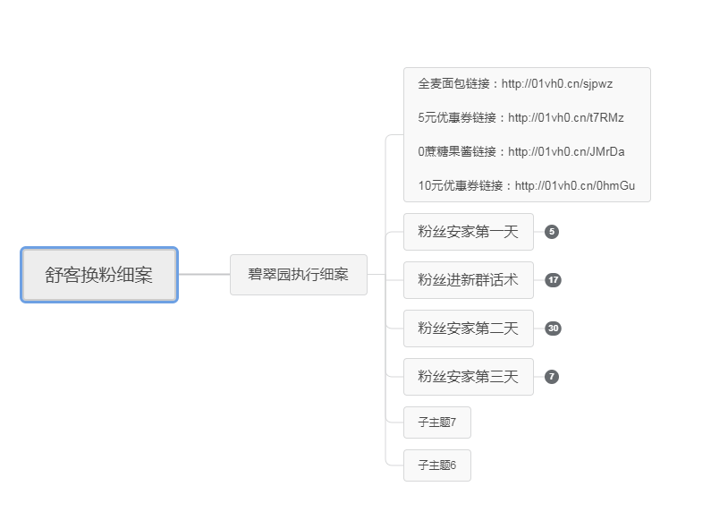
活动流程-方案制定
1、确定选品及产品利益点
2、确定执行路径，物料及人员安排
第一天引流
第二天留存
第三天留存输出

Slide 8
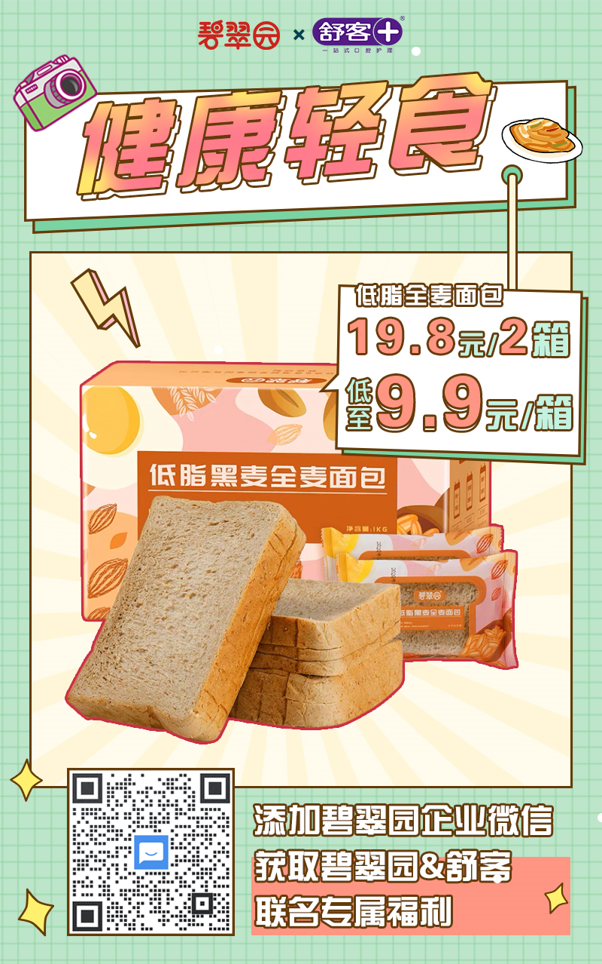
活动流程-物料制定
海报，话术
公告文案（其他回复话术未展现）
宝宝们，速度看我！
首次联名宠粉福利，拿去吧你！
全麦低脂面包 低至9.9元/箱
今日限时优惠 19.8元得2箱
0蔗糖果酱 低至8.4元/瓶
今日限时优惠 16.8元得2瓶
活动仅限今天，名额只剩99个咯

Slide 9
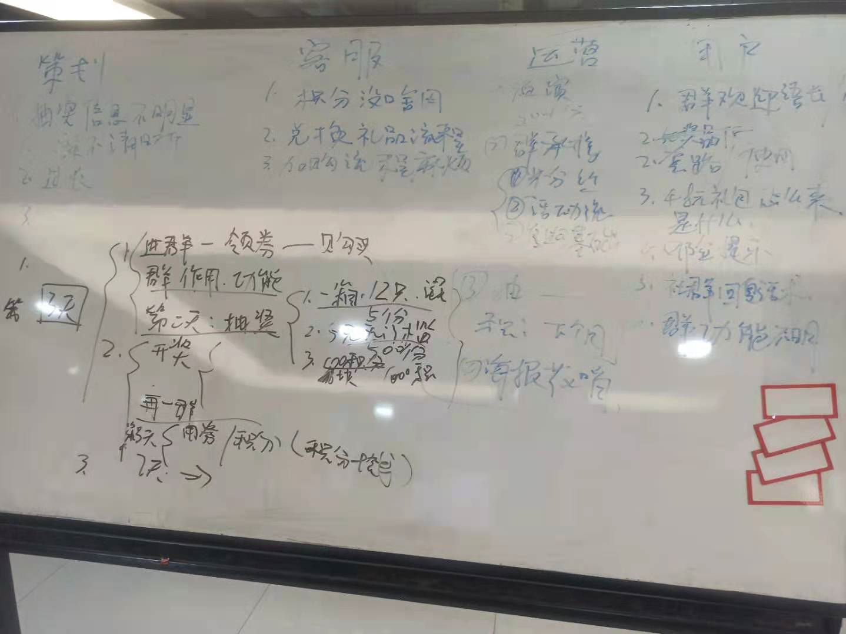
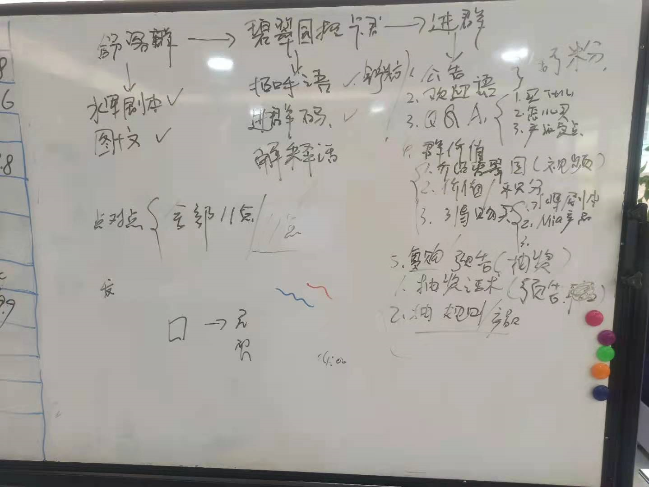
活动流程-预演流程
复盘舒客换碧翠园粉丝存在问题
预演流程及解决舒客流程问题
1、点对点：系统切换到企微后台发送，时间消耗
2、活动开始，预判出现问题，应急方案
3、留存问题
1、点对点：发送时间
2、社群预热时间，及预判出现问题及话术准备
3、粉丝留存闭环解决到三天后

Slide 10
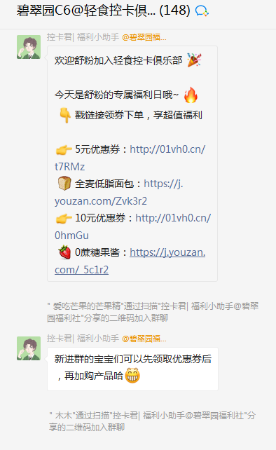
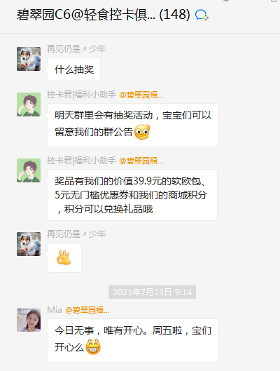
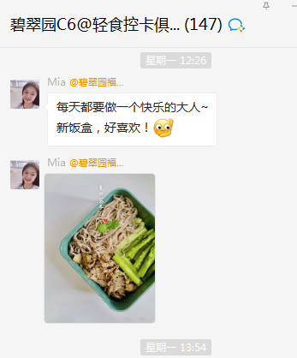
活动流程-活动进行
进群领券下单
预告次日抽奖
7天餐食打卡
1、粉丝活动路径：扫码添加企微--引导进群--领券下单
2、活动当天下午5点预告次日抽奖，引起粉丝留存
3、针对抽奖产品做活动，开启带着粉丝7天餐食打卡

Slide 11
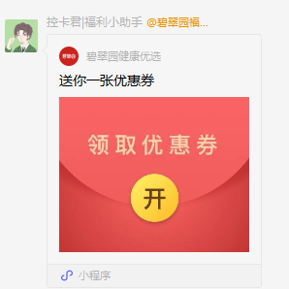
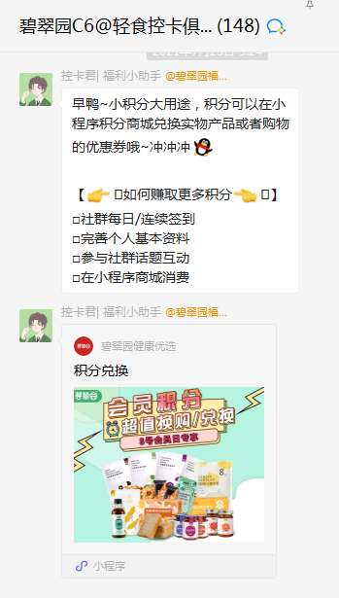
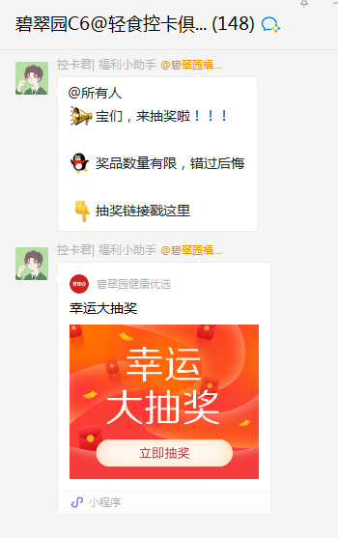
活动流程-活动进行
活动利益点
社群价值普及
承接群价值活动
活动过程中，按时间规律普及活动利益点
第一天安家开始普及积分作用
留存利益点通知，及公告开始兑现奖励

Slide 12
活动流程-活动结果
01
02
03
04
05
成本
加粉率
进群率
下单率
留存率
1、换粉成本：被删除1000粉丝
2、留存成本：抽奖中奖随单发货，中奖兑换一人，消耗成本12块
1、点对点数量42583
2、企微添加 人数：452 点对点转化率：1%
群人数287 进群率：58%
下单数193 已添加企微好友转化率：42.6%
销售额：3997.41
第一天：企微452 社群247
第二天：企微457 社群262
第三天：企微461 社群280
社群留存率100%

Slide 13
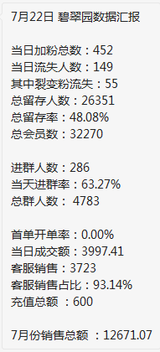
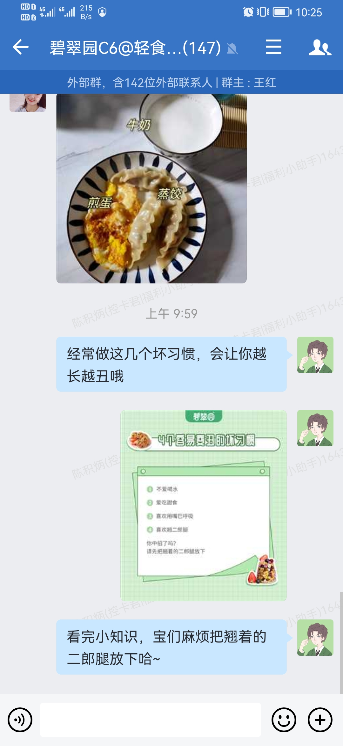
活动流程-活动结果

Slide 14
案例中待优化点及改善方案
拉群
1、第一天拉群采用自动回复拉群
2、采用链接回访拉群（本次未做到位，未做到回访节点复盘）
3、留存及再次激活粉丝并未即使使用留存基础
预演
1、参与双方的预演流程（本次我未参与舒客预演流程，九宫参与了碧翠园的预演流程）
2、预演流程有效减少活动进行中的人力物力的紧急调用及提高物料产出质量
留存
1、第二天激活抽奖留存并没有全量激活引流粉丝
2、带领7天打卡，没有做成样本，只是同步打卡，没有引导
3、已换成功粉丝，还未接入后续单独活动对接，同步现有活动

Slide 15
针对案例的延伸思考
精准换粉
针对精准换粉，对方损失1000粉丝被删，我们换过去也被删除1000粉，换粉的成本是否划算
异业换粉
泛粉交换
泛粉换粉数量高，成交低，留存低，质量低，是否值得换

Slide 16
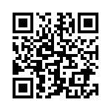
评分
开场收尾
30%
语言
内容
20%
30%
20%
时间
扫码为我进行打分哦~

Slide 17
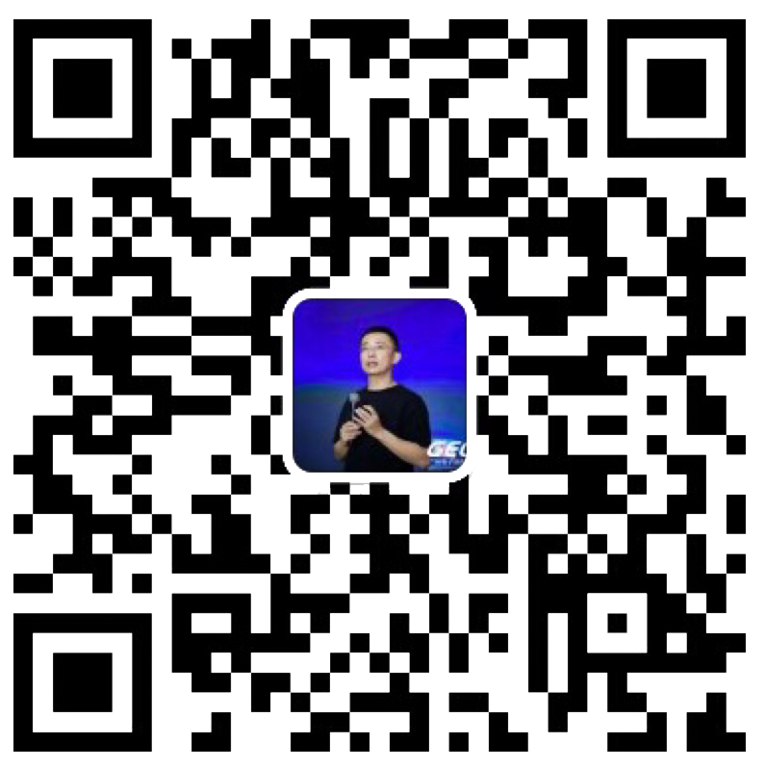
点燃
品牌私域运营中心
最专业的品牌私域运营服务商
帮你管理最有价值的用户资产
Wei Zi Jun
+86 139 0227 0098
WeChat
510970969@qq.com

